Slide 1
Informática Teórica
Ciência da Computação

Slide 2
Teoria da Computação
Contexto do que vamos começar a estudar
As linguagens também podem ser definidas formalmente por gramáticas, que é um método poderoso de descrever formalmente uma linguagem.
Notes:
1

Slide 3
Teoria da Computação
Gramáticas Livres de Contexto
Usos – especificacao de linguagens formais , compiladores, parsers, …
Linguagens livres de contexto implementam gramaticas livres de contexto
Incluem as linguagens regulares
Notes:
1

Slide 4
Teoria da Computação
Gramáticas Livres de Contexto
Notes:
1

Slide 5
Teoria da Computação
Gramáticas Livres de Contexto
Uma gramática consiste de uma coleção de regras de substituição, também chamadas produções.
Regra: <Variável> → <cadeia>
A cadeia consiste de variáveis e outros símbolos chamados de terminais.
Variáveis são representados por letras maiúsculas.
Os terminais são análogos ao alfabeto de entrada
São representados por letras minúsculas, números, ou símbolos especiais.
A variável inicial ocorre no lado esquerdo da 1a regra.
Notes:
1

Slide 6
Teoria da Computação
Gramáticas Livres de Contexto
Para gerar uma cadeia de uma linguagem:
1. Escreva a variável inicial. Ela e´ a variável no lado esquerdo da primeira regra, a menos que especificado em contrario.
2. Encontre uma variável que esta´ escrita em uma regra que começa com essa variável. Substitua a variável escrita pelo lado direito dessa regra.
3. Repita o passo 2 ate que não reste nenhuma variável.
Notes:
<número>

Slide 7
Teoria da Computação
Gramáticas Livres de Contexto
A gramática G1 gera a cadeia 000#111.
A sequencia de substituições para obter uma cadeia e´ denominada uma derivação.
A → 0A1 → 00A11 → 000A111 → 000B111 → 000#111
Notes:
<número>

Slide 8
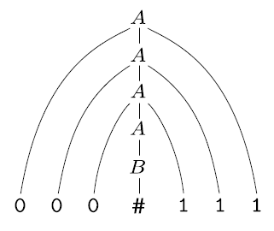
Teoria da Computação
Gramáticas Livres de Contexto
Árvore sintática
Notes:
<número>

Slide 9
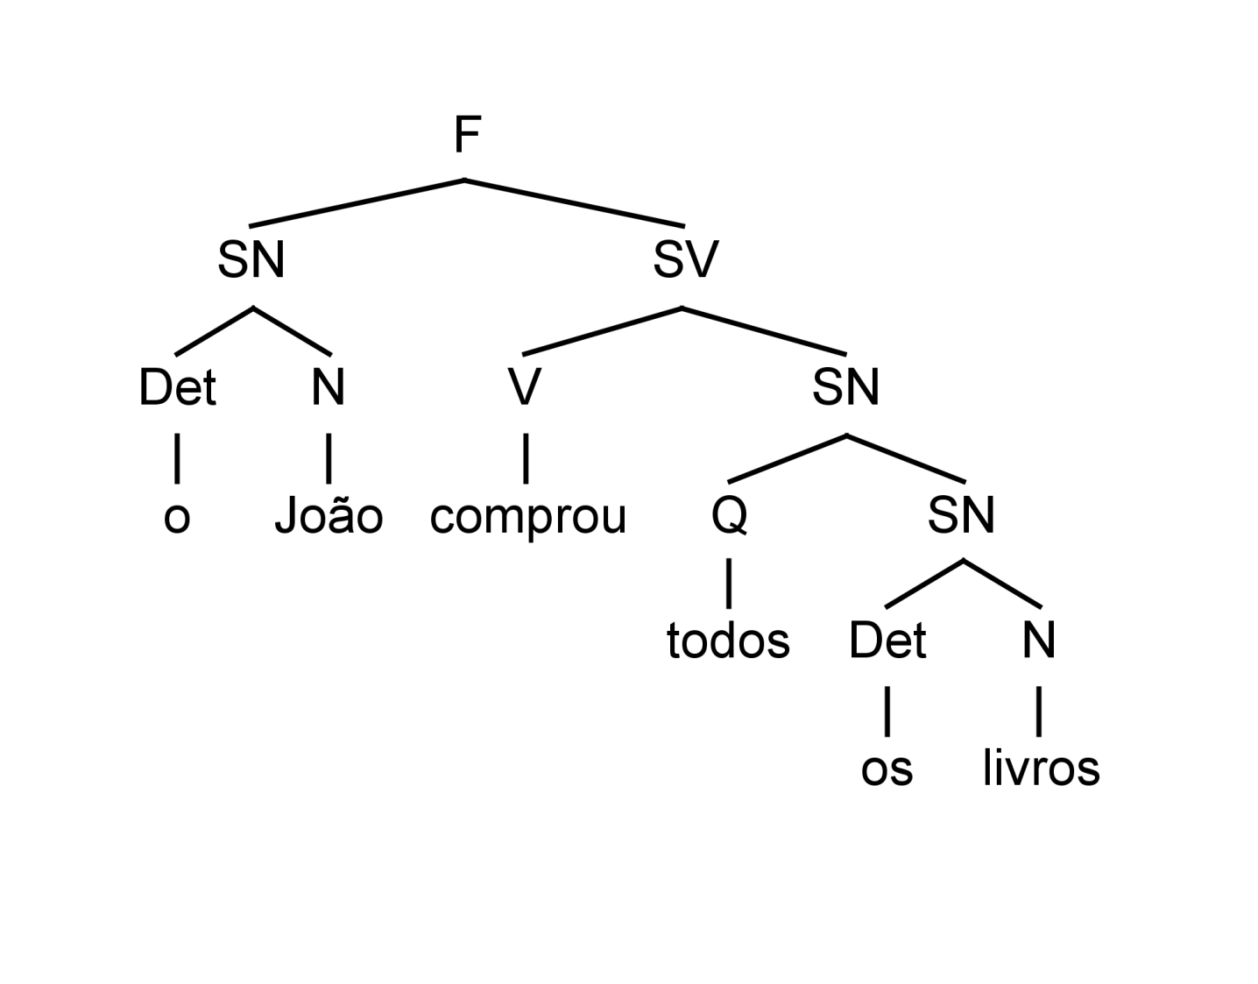
Teoria da Computação
Gramáticas Livres de Contexto
Árvore sintática
Notes:
<número>

Slide 10
Teoria da Computação
Gramáticas Livres de Contexto
<SENTENCE> -> <NOUN-PHRASE><VERB-PHRASE>
<NOUN-PHRASE> -> <CMPLX-NOUN> | <CMPLX-NOUN><PREP-PHRASE>
<VERB-PHRASE> -> <CMPLX-VERB> | <CMPLX-VERB><PREP-PHRASE>
<PREP-PHRASE> -> <PREP><CMPLX-NOUN>
<CMPLX-NOUN> -> <ARTICLE><NOUN>
<CMPLX-VERB> -> <VERB> | <VERB><NOUN-PHRASE>
<ARTICLE> -> a | the
<NOUN> -> boy | girl | flower
<VERB> -> touches | likes | sees
<PREP> -> with
Notes:
<número>

Slide 11
Teoria da Computação
Gramáticas Livres de Contexto
G2 produz:
a boy sees
the boy sees a flower
a girl with a flower likes the boy
Notes:
<número>

Slide 12
Teoria da Computação
Gramáticas Livres de Contexto
<SENTENCE> -> <NOUN-PHRASE><VERB-PHRASE>
-> <CMPLX-NOUN><VERB-PHRASE>
-> <ARTICLE><NOUN><VERB-PHRASE>
-> a <NOUN><VERB-PHRASE>
-> a boy <VERB-PHRASE>
-> a boy <CMPLX-VERB>
-> a boy <VERB>
-> a boy sees
Notes:
<número>

Slide 13
Teoria da Computação
Gramáticas Livres de Contexto
Uma gramática livre-do-contexto é uma 4-upla
(V, Σ,R, S):
1. V e´ um conjunto finito das variáveis,
2. Σ e´ um conjunto finito, disjunto de V , dos terminais,
3. R é um conjunto finito de regras, com cada regra sendo uma variável e uma cadeia de variáveis e terminais, e
4. S V e´ a variável inicial.
Notes:
<número>

Slide 14
Teoria da Computação
Gramáticas Livres de Contexto
Muitas linguagens livre de contexto são uniões de linguages livres de contexto mais simples;
Se você precisa construir uma gramática para uma linguagem assim, você pode construir gramáticas para cada uma das partes;
Depois pode uní-las com uma nova regra:
S → S₁ | S₂ | … | S_{n}, onde cada variável S_{i} são variáveis iniciais das gramáticas construídas a parte;
Notes:
<número>

Slide 15
Teoria da Computação
Gramáticas Livres de Contexto
Exemplo: Construção da Gramática para a seguinte linguagem {0^{n}1^{n} | n ≥ 0} U {1^{n}0^{n} | n ≥ 0};
Primeiro construímos a regra para {0^{n}1^{n} | n ≥ 0};
S₁ → 0S₁1 | ε
Em seguida construímos a regra para {1^{n}0^{n} | n ≥ 0}
S₂ → 1S₂0 | ε
E por fim uma regra em que S → S₁ | S₂
S → S₁ | S₂
S₁ → 0S₁1 | ε
S₂ → 1S₂0 | ε
Notes:
<número>

Slide 16
Teoria da Computação
Gramáticas Livres de Contexto a partir de AFDs
Construir uma Gramática Livre de Contexto para uma linguagem regular é simples, caso você primeiro construa um AFD para esta linguagem;
Para converter um AFD em uma Gramática equivalente:
Faça uma variável R_{i} para cada estado q_{i} do AFD;
Adicione a regra R_{i} → aR_{j}, se δ(q_{i}, a) = q_{j};
Adicione a regra R_{i} →ε, se q_{i} é um estado de aceitação;
Notes:
<número>

